Slide 1
SPEM Standard
SPEM für Software & Systems Process Engineering Meta-Model (Metamodell für Entwicklungsprozesse der Software- und Systemtechnik).
Vereinheitlich die Beschreibung von Methoden und Vorgehensmodellen (Prozessen).
Abgeleitet von UML.
Quelle: http://www.omg.org/spec/SPEM/
Notes:
Wie kann man Methoden/Vorgehensmodelle vergleichen?, kombinieren?, lernen?, neue Entwickeln?, Methoden auf die Organisation anpassen?
Ich verwende dazu den SPEM Standard

Slide 2
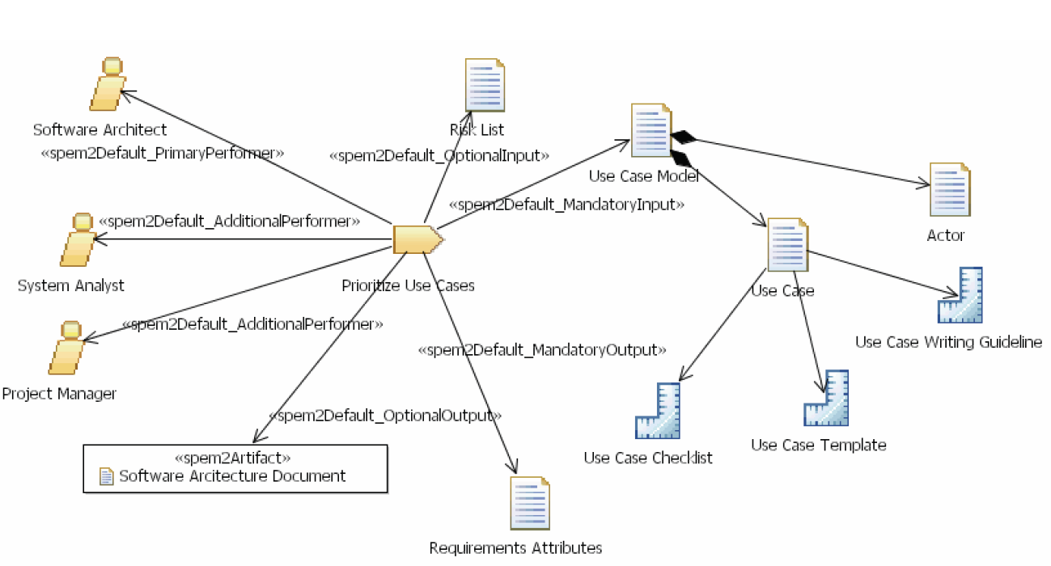
SPEM Standard (1)
Rollen
(Role)
Aufgabe(n)
Ereignisse
(Task)
Artefakte
(Work Product)
Regeln, Anleitungen
(Guidance)
Method Content

Slide 3
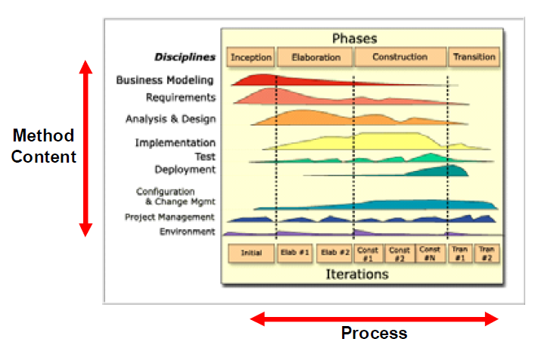
SPEM Standard (2)
Zusammenspiel Method Content – Prozess (Vorgehensmodell)
Disciplines: siehe HERMES Module
Methoden Editor: http://www.eclipse.org/epf/

